Slide 1
Database Smartlab Programmeren Hoofdstuk 22 - B
Samen Da Vinci

Slide 2
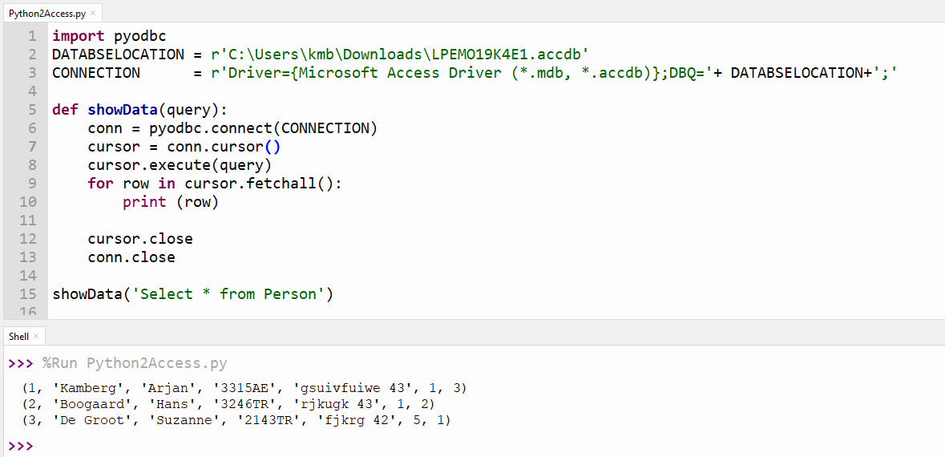
Uitlezen Database met Python

Slide 3
Einde
Vragen
Succes

